Slide 1
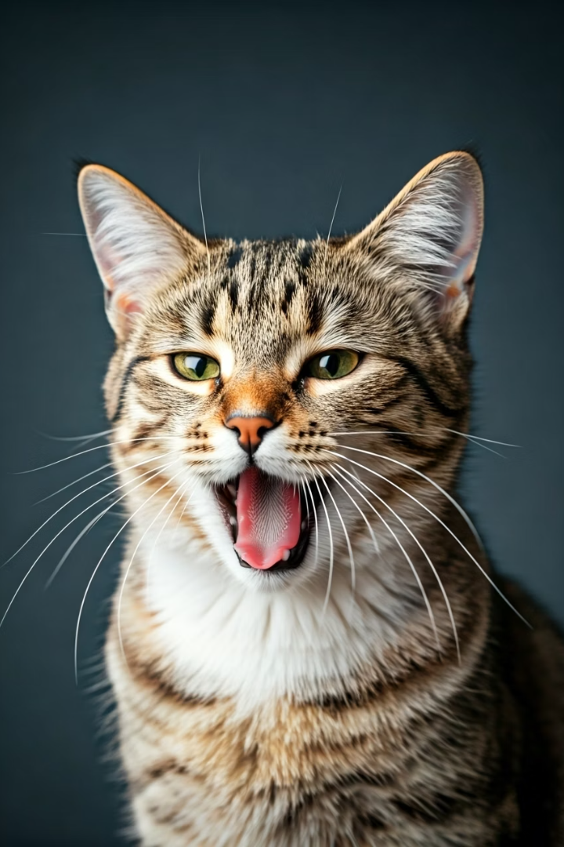
고양이 하품 감지 AI 시스템
컴퓨터공학전공 17101371 박용범

Slide 2




반려동물 혼자 있는 시간과 문제점
장시간 혼자 있는 반려동물
KB금융 '2021 한국반려동물보고서'에 따르면 전체 반려동물 가구의 75.3%가 동물을 혼자 두고 외출하며, 1인 가구는 평균 7시간 20분으로 가장 높은 수치를 기록
분리불안과 이상 행동 위험
혼자 있는 시간이 길어질수록 하울링, 배변 실수, 파괴 행동 등 분리불안과 이상 행동의 위험이 증가
관찰의 어려움
보호자가 집을 비운 상태에서는 고양이의 미세한 행동 변화(하품, 눈 감기, 입 벌림 등)를 관찰하기 어려워 사전 감지와 케어가 늦어질 수 있음

Slide 3
OpenCV를 활용한 전처리와 후처리
전처리 과정
후처리 과정
실시간 모니터링을 위해 cv2.VideoCapture()를 사용하여 웹캠으로부터 프레임을 수집합니다. 수집된 프레임은 numpy 배열로 변환된 후 딥러닝 모델에 입력됩니다.
cv2.circle()로 keypoint를 시각화하고, cv2.line()으로 스켈레톤을 연결하며, cv2.putText()로 하품 여부를 실시간으로 화면에 표시합니다.

Slide 4


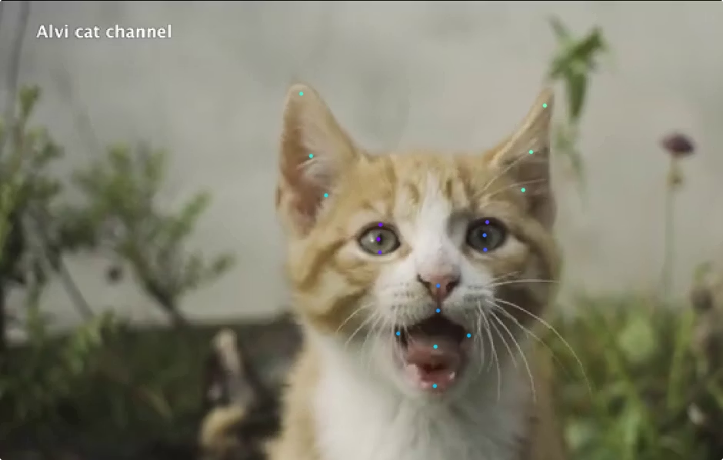


개발 과정 및 문제 해결
데이터 수집
DeepLabCut에 고양이 하품 영상을 가져와 프레임 단위로 나눈 뒤, DeepLabCut Labeling GUI를 사용하여 keypoint를 수작업으로 정의했습니다. 약 60 프레임을 수집하여 train_network() 함수로 모델을 학습시켰습니다.
함수 및 알고리즘 적용
predict_single_frame() 함수를 통해 실시간 추론을 수행하고, 거리 계산 알고리즘으로 하품 상태를 판별합니다. OpenCV 기반 시각화로 사용자 인터페이스를 구현합니다.
문제점과 해결 과정
TensorFlow 버전 호환 오류, load_predictor() 함수 사용 시 DLC 최신 버전 필요, 일부 keypoint 누락 등의 문제가 발생했습니다. 이를 해결하기 위해 TensorFlow 2.7.0으로 수동 지정, GitHub main 브랜치에서 DLC 재설치, 신뢰도 기반 필터링 추가 등의 조치를 취했습니다.(해결 못함)

Slide 5
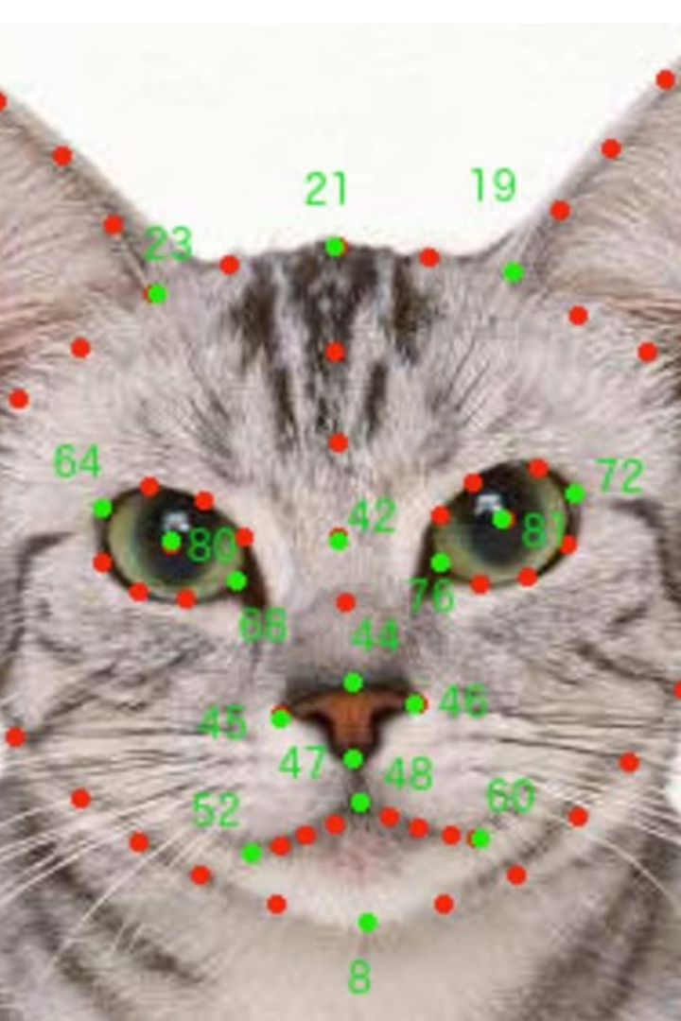
프로젝트 결과 및 성과
본 프로젝트는 실시간으로 고양이의 하품을 성공적으로 감지하며, 눈과 입의 keypoint, 스켈레톤 연결, 하품 여부 표시 등 다양한 시각화 기능을 포함하고 있습니다.

Slide 6
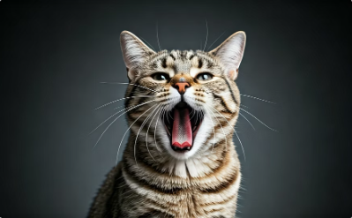
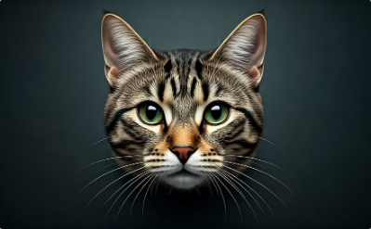
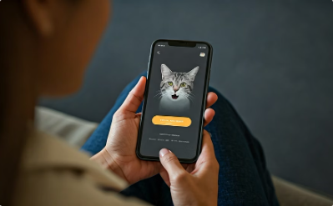
데모 영상 및 시스템 작동 원리
실시간 하품 감지
웹캠을 통해 고양이의 하품이 감지되면 "Yawning 😺" 텍스트가 화면에 출력되고, keypoint가 실시간으로 표시됩니다.
키포인트 시각화
고양이의 눈, 코, 입 등에 keypoint를 표시하고 이들을 연결하여 스켈레톤을 형성함으로써 하품 상태를 직관적으로 확인할 수 있습니다.
사용자 알림
하품이 감지되면 사용자에게 고양이의 상태를 직관적으로 전달하여 적절한 조치를 취할 수 있도록 합니다.
이 시스템은 고양이의 하품을 감지함으로써 반려묘의 피로도와 스트레스 수준을 간접적으로 모니터링할 수 있게 해주며, 반려인이 부재 중일 때도 반려묘의 상태를 확인할 수 있는 혁신적인 솔루션입니다.

Slide 7






GitHub 저장소 및 향후 계획
향후 확장 기능
하품 빈도 분석 및 통계 리포팅
오픈소스 협업
커뮤니티 기여 및 기능 개선
코드 공유
전체 프로젝트 코드 및 모델 공개
전체 프로젝트 코드, 학습된 모델, 테스트 영상, 발표자료를 포함한 모든 자료는 GitHub에서 확인하실 수 있습니다. 이 프로젝트는 오픈소스로 공개되어 있어 누구나 자유롭게 활용하고 개선할 수 있습니다.
GitHub 링크: https://github.com/BEOMBAAM/Cat_Yawj
향후에는 하품 외에도 다양한 고양이 행동 패턴을 감지하고, 장기적인 건강 모니터링 기능을 추가하여 더욱 포괄적인 반려동물 케어 시스템으로 발전시킬 계획입니다.

